Slide 1

Introducción a Python
Francisco J. Molina Martínez

Slide 2
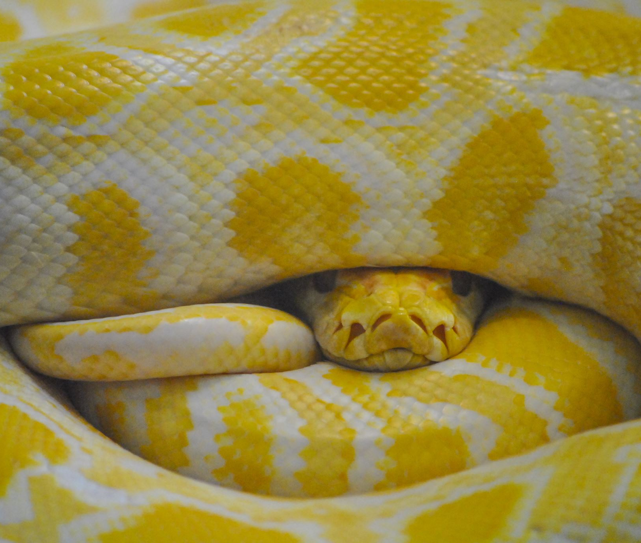
Características de Python
Python es un lenguaje de programación multipropósito y multiplataforma. Posee unas características que lo hacen único:
Hace hincapié en la legibilidad de código
Posee una gran base de paquetes en constante evolución gracias a su activa comunidad de desarrolladores
Es perfecto para principiantes dada su facilidad de aprendizaje
Es 100% Open source, es más, no hay ninguna empresa detrás que lo respalde, sino la Python Software Foundation
Es un lenguaje de programación interpretado
Acepta múltiples paradigmas (POO, Funcional, Imperativa)

Slide 3

Historia
Nace a finales de los años 80 escrito por Guido Van Rossum como un sucesor del lenguaje ABC.
Debe su nombre a la afición de Guido por los cómicos británicos Monty Python.
El proceso de evolución del lenguaje se basa en propuestas de mejora de la comunidad, conocidas como PEP (Python Enhacement Proposals).
Todas las propuestas se someten a votación y aparecen en las notas de cada release de Python.
Algunos PEP son muy conocidos, como PEP-8 que hace referencia a la guía de estilo de Python, PEP-20 que es el Zen de Python o PEP-257 que es la convención de textos de documentación.
¿Por qué Guido dejó de ser el “jefe” en Python?

Slide 4
Instalación de Python
Todas las releases de Python se publican en https://www.python.org/ . La página detectará la versión de tu sistema operativo para darte la mejor opción posible.
Si tu sistema operativo es Windows, Python se distribuye a través de un sencillo ejecutable que descargar e instalar. Sin embargo, existen dependencias que no son compatibles con el intérprete para Windows, aunque no son demasiadas, conviene tenerlo en cuenta.
En distribuciones basadas en Ubuntu, puede instalarse a través de apt-get y en Mac OS a través de brew.
Adicionalmente, puede descargarse también el código fuente de la versión que necesitas de la propia web y compilándolo siguiendo las instrucciones.

Slide 5
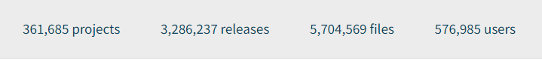
Dependencias
Son todos aquellos componentes de software necesarios para construir un programa.
En el ecosistema de Python, las dependencias se instalan con el ejecutable pip. El repositorio por defecto es Pypi. Como se puede ver nada mas entrar en la web de Pypi, la cantidad de paquetes disponibles es abrumadora:
Para instalar un paquete en tu intérprete de Python, basta con ejecutar pip install <nombre_del_paquete>.

Slide 6
Entornos Virtuales (Virtualenvs)
Cuando se instala Python en el sistema operativo, este está disponible de forma global en todo el sistema. De este modo, podremos ejecutarlo desde un terminal.
Sin embargo, si instalamos dependencias externas, se instalarán para todos los proyectos.
Python prevee este problema y nos permite aislar un entorno de Python completo para cada uno de los proyectos en los que se requiera, de este modo, cada dependencia de cada proyecto quedará instalada únicamente para ser utilizada en dicho proyecto.
Además, puede haber diferentes entornos virtuales incluso con diferentes versiones de Python.

Slide 7
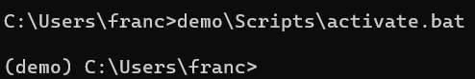
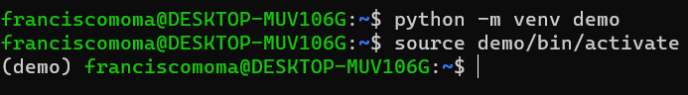
Creando entornos virtuales
Un entorno virtual se crea llamando al ejecutable de Python con el argumento –m venv:
python –m venv <nombre-entorno>
Con ese simple comando puede crearse un entorno virtual, pero una vez creado, tiene que ser activado para ser usado. Cualquier entorno virtual suministra scritps para ser activado:
Windows
Unix
Una vez activado, se puede ver entre paréntesis el nombre con el que se creó al inicio del prompt.

Slide 8

¿Ya está todo listo? Pues…

Slide 9
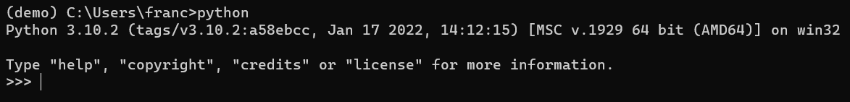
La consola interactiva o shell de Python
Teniendo el entorno virtual activado, Python puede ser llamado llamando al ejecutable directamente. Con ello se está invocando a la consola interactiva de Python, con la que pueden evaluarse expresiones de manera imperativa:
Esa es la consola interactiva que acompaña a toda instalación de Python. Pero existe una versión mejorada. Ya que disponemos de un entorno virtual, vamos a instalar la primera dependencia en él.

Slide 10
Ejercicio: Instala Ipython en tu entorno virtual
Para asegurarnos que nuestro entorno virtual funciona a las mil maravillas, vamos a instalar un paquete en él:
Activa el entorno virtual con el script de activación de tu sistema operativo
Cuando lo hayas hecho, busca en Pypi.org el paquete ipython
Después, instálalo con el comando que aparece en la ayuda de Pypi.org, en la página de ipython.
Una vez esté instalado, ejecuta el Shell de Python, pero esta vez llamándola con el comando ipython
No hemos dicho como salir del Shell de Python ni como se desactiva un entorno virtual:
Ejecuta exit() para salir del Shell de Python
Ejecuta deactivate para salir del entorno virtual.
5. Con el entorno virtual desactivado, intenta ejecutar de nuevo ipython.

Slide 11
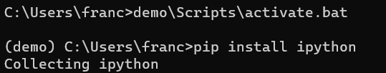
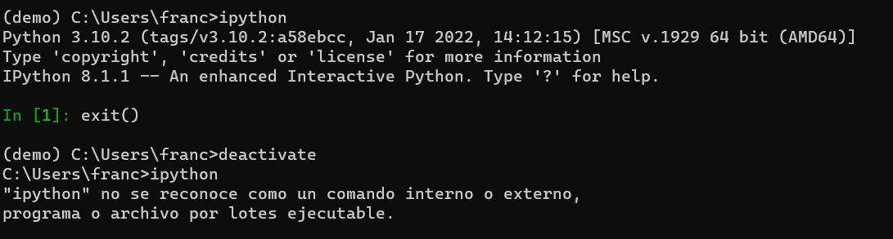
Solución
Instalación del paquete ipython:
Resto del ejercicio:

Slide 12
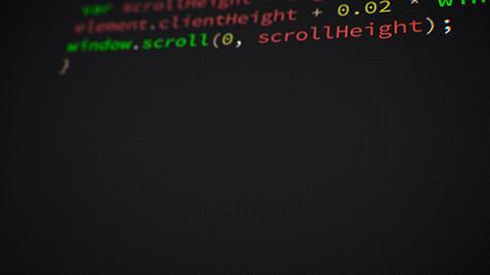
Primeras líneas de código

Slide 13
Tipos de datos
En Python existen los siguientes tipos de datos:
Puede consultarse el tipo de una variable con type(<variable>) o consultar si una variable pertenece a un tipo o a una clase con isinstance(<variable>, <tipo>) .
Pueden convertirse una variable de un tipo a otro si su contenido lo permite. Por ejemplo, si tenemos una cadena de texto que contiene ‘1’, puede convertirse con int(‘1’) o float(‘1’). Si contiene texto, dará error.
Tipo | Nombre | Ejemplo
Entero | (int) | 1
Decimal | (float) | 1.0
Cadena de texto | (string) | “Hello”
Booleanos | (bool) | True|False

Slide 14
Colecciones
Las colecciones son tipos de datos especiales que pueden albergar cualquier tipo de objeto de Python en su interior:
Puede consultarse el número de elementos de una colección con len().
La diferencia entre listas y tuplas es que las listas pueden modificarse, pero no las tuplas.
Los sets son también similares, pero no pueden contener valores iguales.
Una tupla se define con una coma, no con paréntesis. Los paréntesis por si solos aíslan operaciones.
Tipo | Nombre | Ejemplo
Listas o arrays | (list) | [1, 1.0, …, ‘hello’]
Tuplas | (tuple) | (1, 1.0, …, ‘hello’)
Sets | (set) | {1, 1.0, …, ‘hello’}
Diccionarios | (dict) | {‘entero’: 1, ‘string’: ‘hello’}

Slide 15
Asignación de variables
La asignación de variables en Python se realiza con el operador `=` a un nombre que no sea una palabra reservada, simplemente: a = 1 .
Las palabras reservadas en Python son las siguientes:
False
None
True
and
as
assert
async
await
break
class
continue
def
del
elif
else
except
finally
for
from
global
if
import
in
is
lambda
nonlocal
not
or
pass
raise
return
try
while
with
yield
🚩No te preocupes por ello aún, veremos prácticamente todas durante el curso, simplemente, de momento solo tienes que saber que no puedes usarlas para asignar variables

Slide 16
Operaciones aritméticas
Las operaciones admitidas con números son las siguientes:
Operador | Nombre | Ejemplo
+ | Suma | x + y
- | Resta | x – y
* | Multiplicación | x * y
/ | División | x / y
% | Módulo | x % y
** | Potencia | x ** y
// | División entera | x // y
Todas ellas pueden combinarse con el operador de asignación, de modo que puede hacerse, por ejemplo, x+=y, lo cual almacena en x el resultado de la operación x+y.

Slide 17
Operaciones lógicas
Las operaciones admitidas con booleanos son las siguientes:
Operador | Nombre | Ejemplo
> | Mayor que | x > y
< | Menor que | x < y
>= | Mayor o igual que | x >= y
<= | Menor o igual que | x <= y
!= | Distinto de | x != y
! | Negación | !x
And | Y | x and y
Or | O | x or y
Is | Es | x is y
== | Igual | X == y
Un string vacío, cero, None y las colecciones vacías evalúan a False.
La diferencia entre is y == es que is evalúa a True cuando es exactamente el mismo valor.

Slide 18
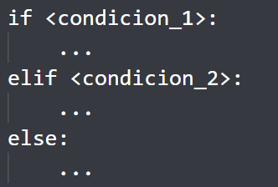
Estructuras de control: If
Las operaciones lógicas anteriores sirven, sobre todo, para evaluar cuando se debe ejecutar una parte del código u otra. Tiene esta estructura:
Entra por el primer bloque que evalúe a True
Puede tener todos los bloques elif que se necesiten
Si ninguna condición evalúa a True, entra por el bloque else.
También puede asignarse a una variable el resultado de un if en línea de esta forma:
🚩Los bloques de código en Python se separan con espacios o tabulaciones. Todo lo que esté alineado pertenece al mismo bloque.

Slide 19
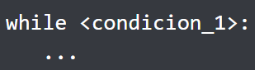
Bucles: While
Los bucles se utilizan para repetir una estructura de código de manera repetitiva hasta que algo los interrumpa. Los bucles while tienen la siguiente estructura.
Un bucle while se va a estar ejecutando mientras que la condición sea positiva.
Se puede pasar a la siguiente fase de manera prematura con la palabra reservada continue
Y también se puede salir de un bucle con la palabra reservada break
🚩Cuidado con los bucles while y las condiciones de ruptura, si no harás un bucle infinito!

Slide 20
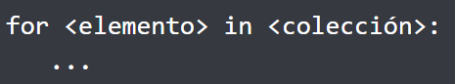
Bucles: For..in
Los bucles for..in son extremadamente útiles en Python porque facilitan muchísimo trabajar con colecciones. Tienen la siguiente estructura:
Un bucle for..in se va a estar ejecutando hasta que queden elementos en la colección
Se puede pasar a la siguiente fase de manera prematura con la palabra reservada continue
Y también se puede salir de un bucle con la palabra reservada break

Slide 21
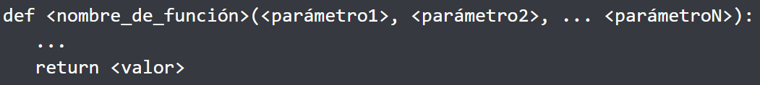
Funciones
Cuando una porción de código es susceptible de ser reutilizada, puede almacenarse en una función, de manera que se puede ejecutar de igual manera solamente escribiendo su nombre:
Y después, solamente hay que invocarla así:
Una función puede o no devolver valores con return. Si no se especifica nada, por defecto devuelve None.
Si una función admite parámetros, estos son obligatorios salvo que se incluya un valor por defecto.

Slide 22
Métodos
Los métodos son exactamente lo mismo que las funciones, pero pertenecen a objetos y permiten trabajar con ellos. Como te estás imaginando, todos los tipos y colecciones que vimos anteriormente poseen métodos predefinidos.
No voy a incluir aquí todas las funciones, pero sí un enlace a la documentación oficial donde pueden verse todos.
Con pilas incluídas
Parte del atractivo de Python radica en la gran cantidad de funciones predefinidas con el propio lenguaje. En este enlace puedes ver unas cuantas. Cabe señalar como especialmente útiles las funciones del módulo os y el módulo math

